Slide 1
Дослідження залежності підняття рідини в капілярі від діаметра капіляра при згоранні свічки в середині посудини
Роботу виконав:
Олексенко Даніїл Олегович,
учень 7-А класу
Конотопського ліцею №10
Конотопської міської ради
Сумської області
Науковий керівник:
Вінник Валентина Володимирівна,
учитель математики
Конотопського ліцею №10
Конотопської міської ради
Сумської області

Slide 2
Мета роботи:
дослідити залежність висоти рідини, що втягується в пластикові пляшки об’ємом 0,5 л, від діаметра горловини пляшки при різниці тисків.

Slide 3
Завдання:
опрацювати наукову літературу з даної теми;
експерементально перевірити висоту підняття рідини в пляшках при різниці тисків, зумовлених горінням свічки в середині пляшок.

Slide 4
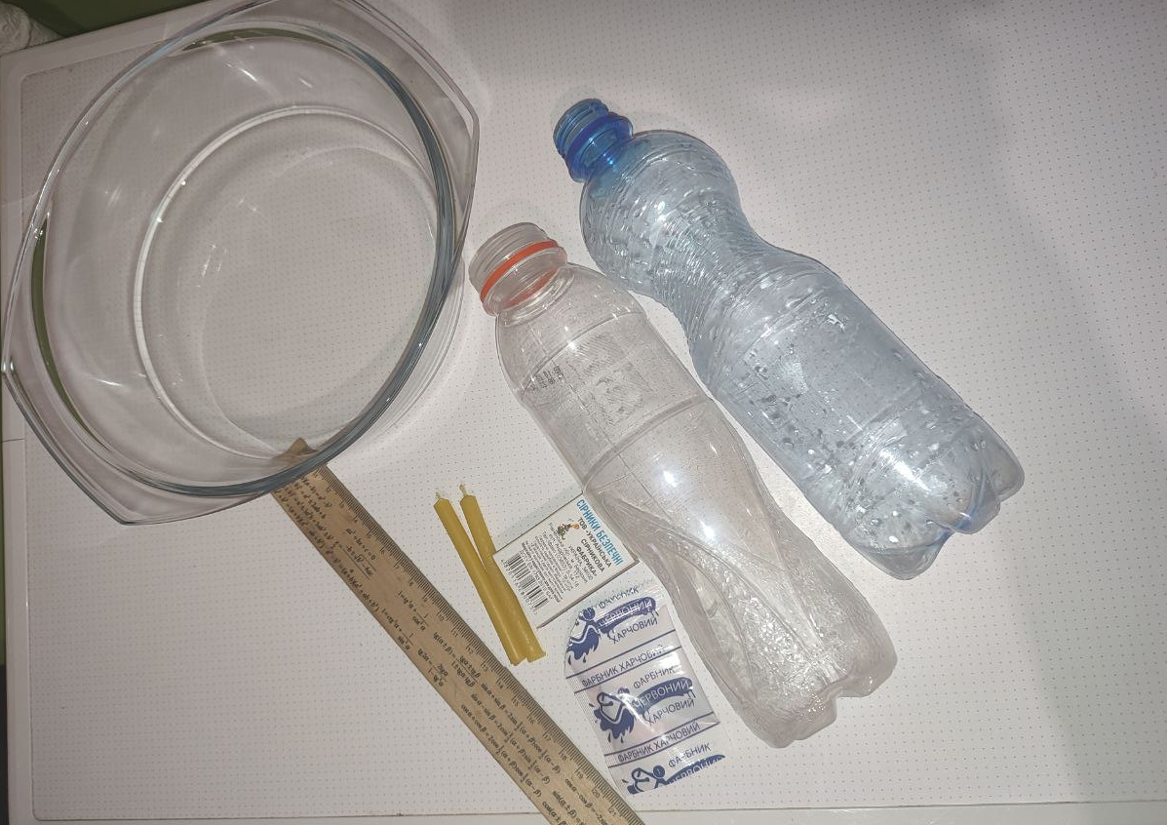
Матеріали та обладнання:
дві пластикові пляшки об’ємом 0,5 л з розмірами діаметрів горловини d1=2,5 с і d2=3,5 см, прозора посудина, дві однакові свічки, сірники, лінійка. вода, барвник.

Slide 5
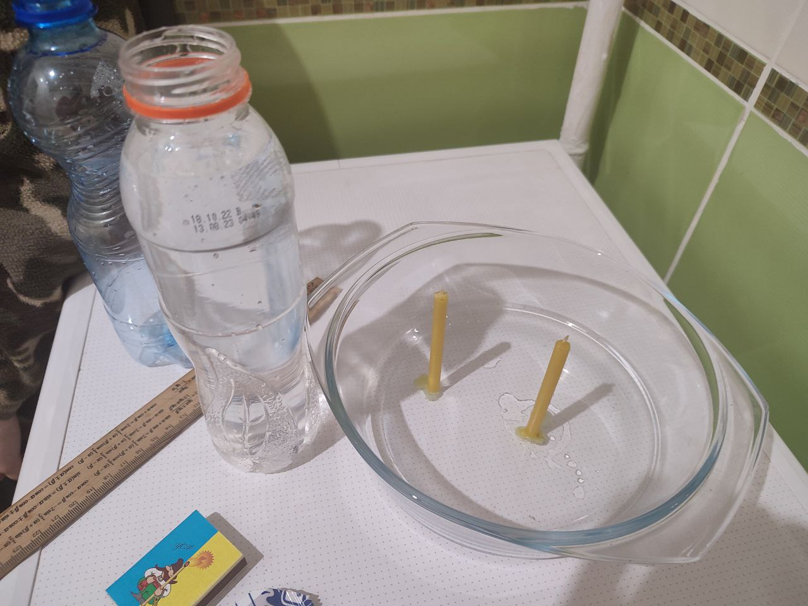
Хід роботи:
1. На дні скляної ємкості закріплюємо дві свічки.

Slide 6
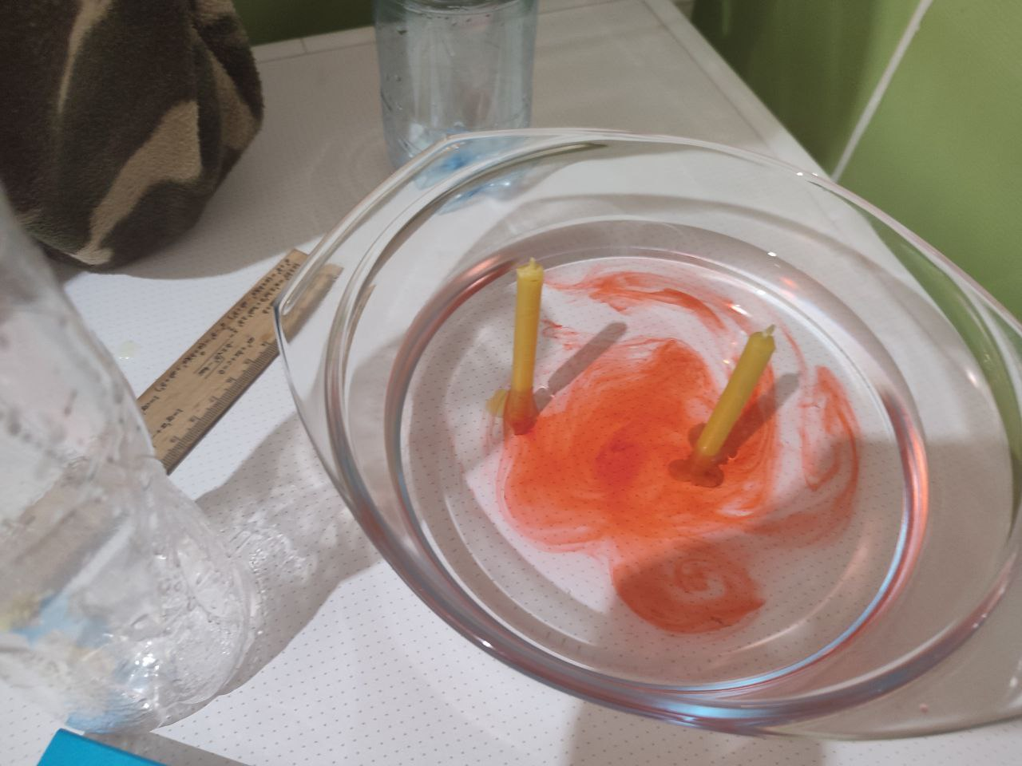
У ємність наливаємо воду і забарвлюємо її барвником.
3. Запалюємо свічки.

Slide 7
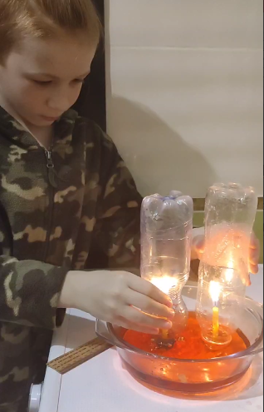
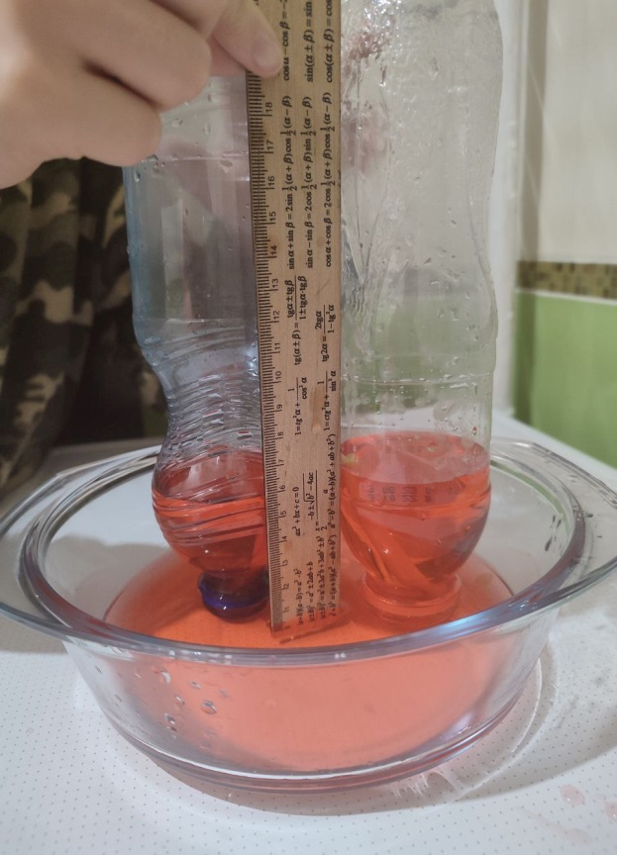
4. Обережно встановлюємо пляшки горлом вниз,
щоб свічки опинилися всередині пляшок.
5. Виконуємо необхідні заміри.

Slide 8
Результат досліду:
від полум’я свічки повітрі в пляшках нагрівається, полум’я свічок гасне, нагріте повітря виходить із пляшок і тиск всередині значно зменшується порівняно з атмосферним тиском, внаслідок чого рідина втягується.
пляшці з більшим діаметром горла рідина піднялася вище на 1,1 см , ніж у пляшці з меншим діаметром.
Висновок:
висота підняття рідини в капілярах залежить від діаметра капіляра.

Slide 9
Використана література:
1. Бар’яхтар В.Г., Довгий С.О./Фізика: підручник для 7 класу закладів загальної середньої освіти. Харків: видавництво « Ранок», 2020.- 256с.
2. Білоус С.Ю., Без пляшки не розберешся: Цікаві досліди з саморобних пристроїв на основі пластикових пляшок/ під ред. С.Ю.Білоус.-Запоріжжя, 2019. – 52 с.

Slide 10
ДЯКУЮ ЗА УВАГУ!

